Slide 1

CONCEPTION D'UNE APPLICATION WEB DE PARTAGE D’EXERCICES POUR LES MODULES INFORMATIQUE : chingInfo
AMEKOUDJI Pélagie | Projet Informatique |
Licence 3 Math-Info | Université de Nîmes 2021-2022
Notes:
Bonjour Monsieur, bonjour tout le monde le projet que je m’en vais vous présentez s’intitule : « CONCEPTION D'UNE APPLICATION WEB DE PARTAGE DES EXERCICES POUR LES MODULES INFORMATIQUE : chingInfo ».

Slide 2
CONCEPTION D'UNE APPLICATION WEB DE PARTAGE D’EXERCICES POUR LES MODULES INFORMATIQUE : chingInfo
PLAN
4.Résultats
2. Planning
Conclusion
3. Solutions
Introduction
1. Problématique
Notes:
Ma présentation fera l’objet d’une présentation suivi de la problématique, du planning des différentes tâches, des solutions adoptées, des résultats obtenus et enfin d’une conclusion et des perspectives d’amélioration

Slide 3
CONCEPTION D'UNE APPLICATION WEB DE PARTAGE D’EXERCICES POUR LES MODULES INFORMATIQUE : chingInfo
Introduction

Slide 4




Notes:
Comme énoncé plus haut mon projet porte sur la conception d’une application web de partage d’exercice pour les modules informatiques appelé chingInfo.
La plateforme ainsi mise en place devra permettre de créer des modules informatiques (j’entends par modules informatiques les différentes disciplines de l’informatique) auxquels on pourra ajouter des exercices et leurs corrections, on pourra sélectionner des exercices et créer les fiches exercices et de corrections des exercices sélectionnés qu’on pourra télécharger en pdf.
La plateforme dispose d’un outils de recherche permettant de retrouvé des exercices grâce à des mots clefs.
Enfin nous avons essayer de mettre en place un système de sauvegarde et de restauration.

Slide 5

CONCEPTION D'UNE APPLICATION WEB DE PARTAGE DES EXERCICES POUR LES MODULES INFORMATIQUE : chingInfo
Problématique
Comment mettre en place la plateforme ?

Slide 6

CONCEPTION D'UNE APPLICATION WEB DE PARTAGE DES EXERCICES POUR LES MODULES INFORMATIQUE : chingInfo
Problématique
Comment ajouter les modules et les exercices avec leur solution ?

Slide 7

CONCEPTION D'UNE APPLICATION WEB DE PARTAGE DES EXERCICES POUR LES MODULES INFORMATIQUE : chingInfo
Problématique
Comment mettre en place la fonction recherche ?

Slide 8
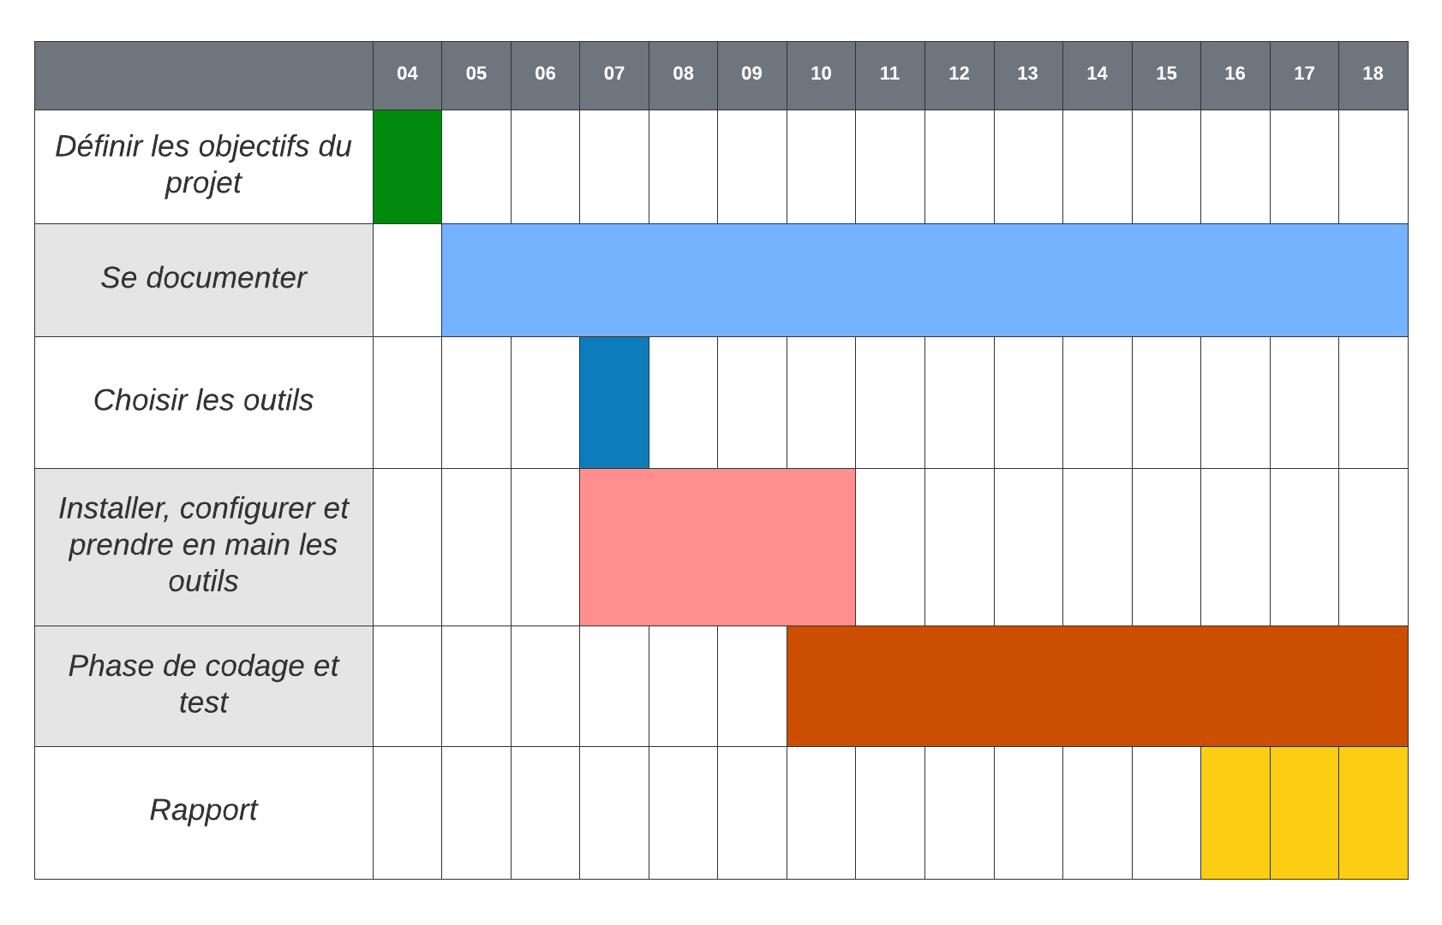
CONCEPTION D'UNE APPLICATION WEB DE PARTAGE DES EXERCICES POUR LES MODULES INFORMATIQUE : chingInfo
DIAGRAMME DE GANTT

Slide 9

CONCEPTION D'UNE APPLICATION WEB DE PARTAGE DES EXERCICES POUR LES MODULES INFORMATIQUE : chingInfo
Solutions

Slide 10






CONCEPTION D'UNE APPLICATION WEB DE PARTAGE DES EXERCICES POUR LES MODULES INFORMATIQUE : chingInfo
Notes:
Pour réalisation du projet nous avons utiliser les incontournable HTML5, CSS3 et JavaScript pour mettre en place le rendu web à ces 3 technologie nous avons rajouter tailwindcss (librairie css) et ionicons (parmet d’ajouter des icons) pour des rendus plus beaux.
Après s’être documenter sur différents technologies mon choix a fini par se porter sur PHP et son framework Laravel auxquels nous associons la base de donnée relationnelle MySQL

Slide 11
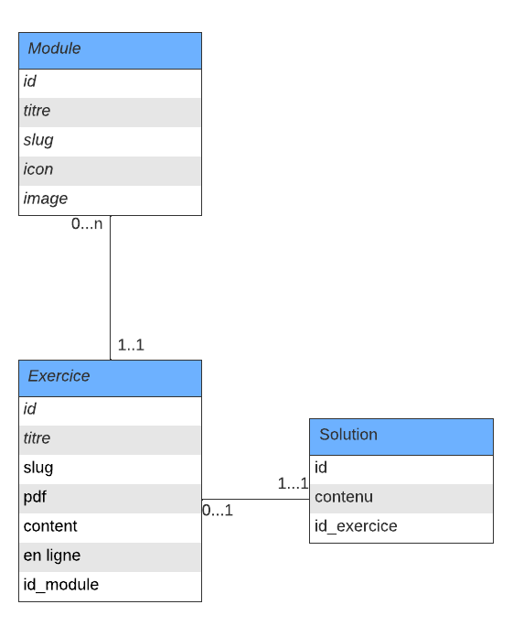
CONCEPTION D'UNE APPLICATION WEB DE PARTAGE DES EXERCICES POUR LES MODULES INFORMATIQUE : chingInfo
Schéma Base de données

Slide 12

CONCEPTION D'UNE APPLICATION WEB DE PARTAGE DES EXERCICES POUR LES MODULES INFORMATIQUE : chingInfo
Résultats

Slide 13
CONCEPTION D'UNE APPLICATION WEB DE PARTAGE DES EXERCICES POUR LES MODULES INFORMATIQUE : chingInfo
Conclusion et perspectives

Slide 14
CONCEPTION D'UNE APPLICATION WEB DE PARTAGE DES EXERCICES POUR LES MODULES INFORMATIQUE : chingInfo
MERCI

Slide 15

CONCEPTION D'UNE APPLICATION WEB DE PARTAGE DES EXERCICES POUR LES MODULES INFORMATIQUE : chingInfo
Des questions ?

